Slide 1
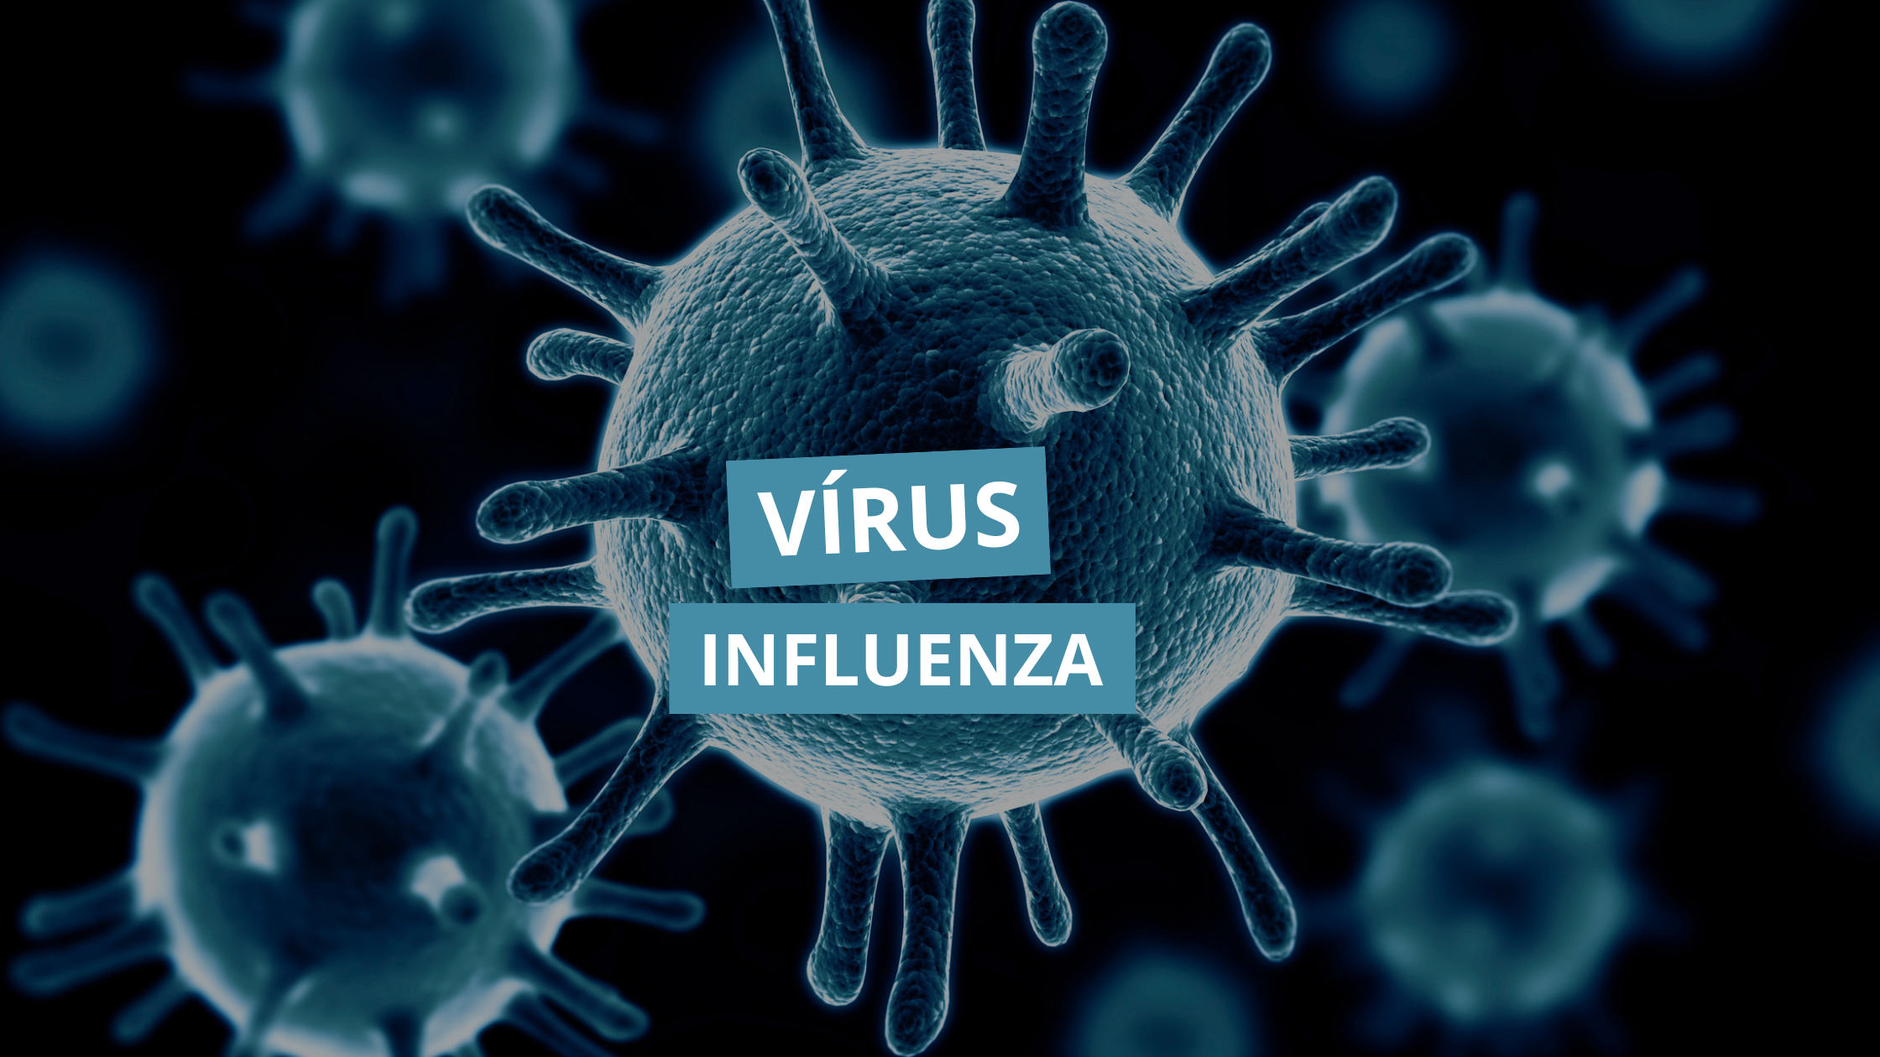
André Constant
Médico Hospital Hélvio Auto
Médico ESF Maceió
02/07/2026

Slide 2
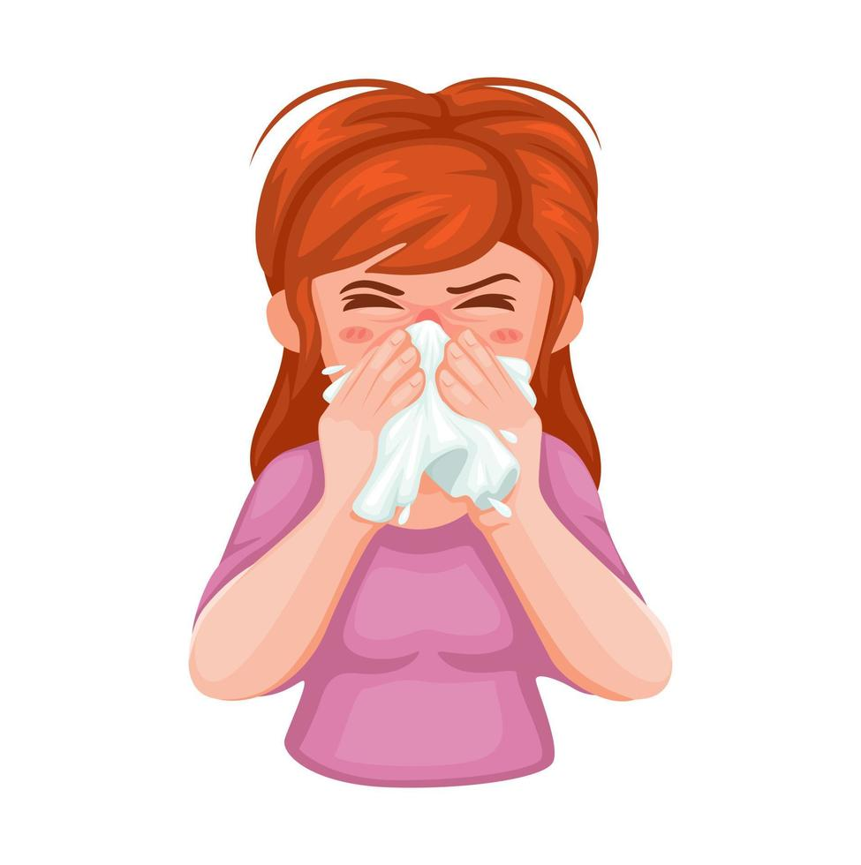

GRIPE
ESPIRROS, CORIZA,TOSSE !!!
E ainda tem a tal da “virose”

Slide 3
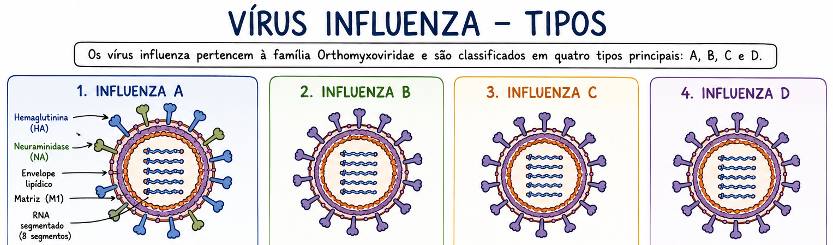
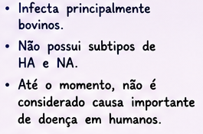

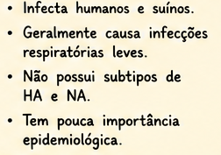
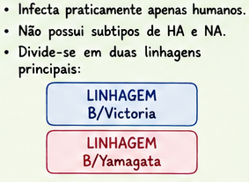
DEFINIÇÃO e CAUSA
Gripe ou influenza é uma doença infectocontagiosa viral aguda do trato respiratório, de distribuição global.

Slide 4
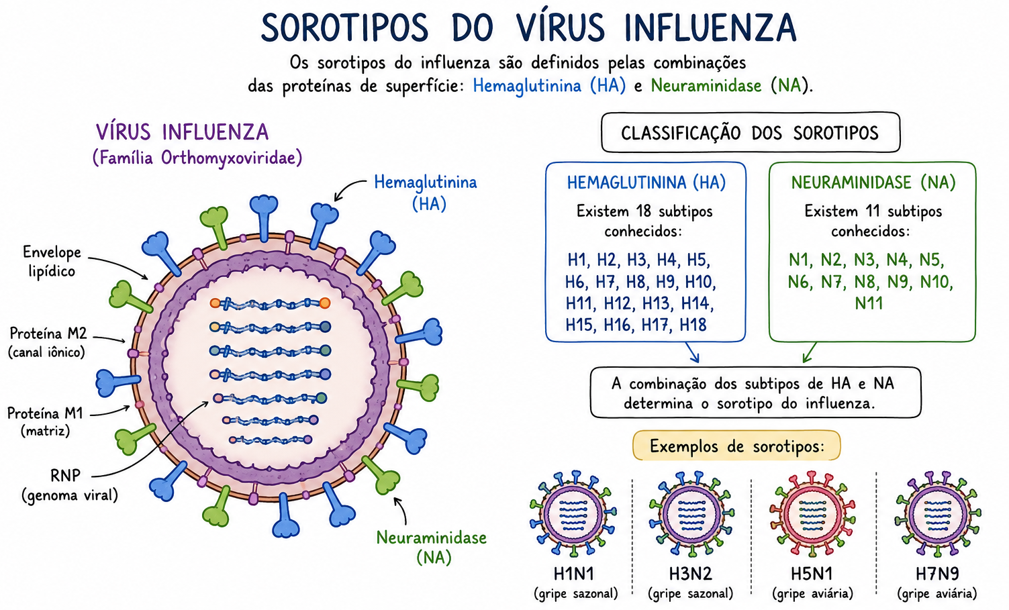
-A
O sorogrupo predominantemente circulante no Brasil 2026 é o A – H3N2 (44%).
Ministério Saúde/InfoGripe Fiocruz

Slide 5
Variações Antigênicas Bruscas do vírus a
1918 – Vírus A H1N1 – gripe espanhola
1957 – Vírus circulante – A H1N1
Substituído pelo A H2N2 – Gripe asiática
1968 – Vírus circulante – A H2N2
Substituído pelo A H3N2 – Gripe Hong Kong
2005 – A H5N1 - Gripe aviária
2009 – A H1N1 – Gripe suína
2013 – A H7N9 - Nova gripe aviária (China)

Slide 6
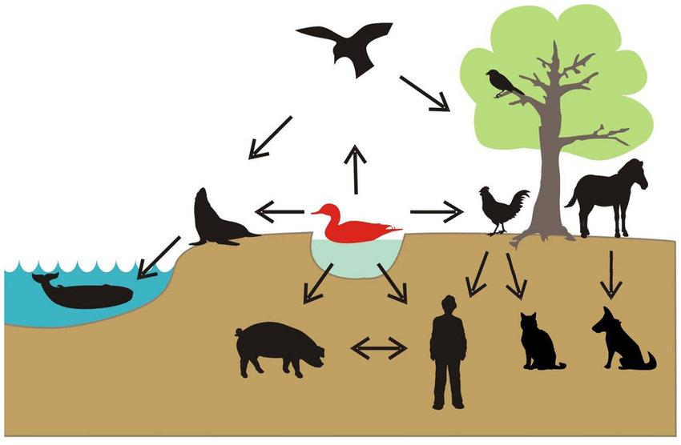
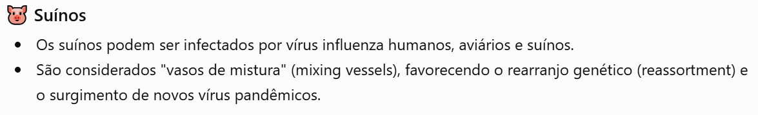
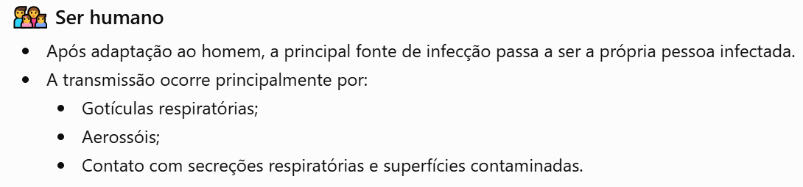
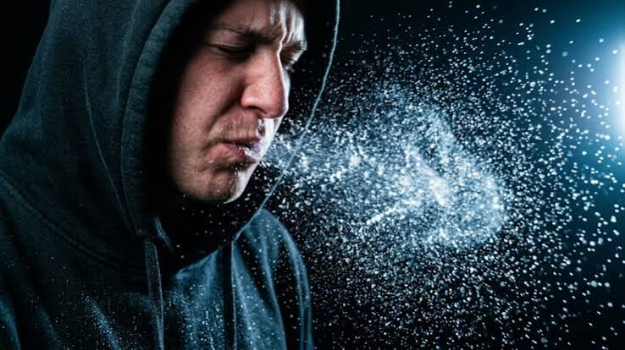
Epidemiologia da gripe
Tipo A: é o mais prevalente; tem como reservatórios naturais o ser humano e várias espécies animais, especialmente aves selvagens, suínos, patos, galinhas, perus, cavalos...
INDIRETA - Vírus viável em objetos: 02 a 08 horas

Slide 7
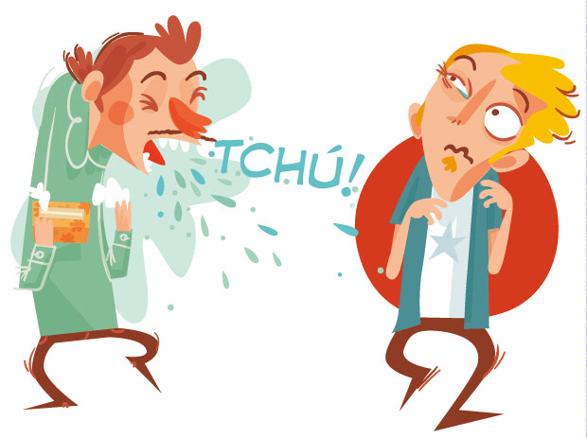
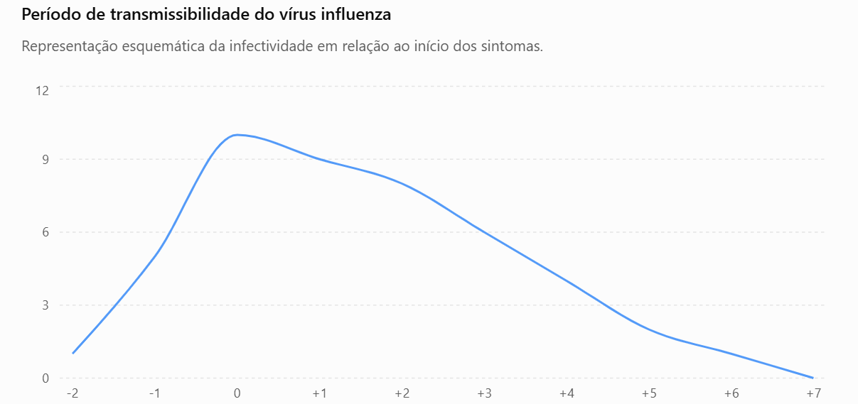
Transmissão
Período de transmissibilidade:
A excreção viral se inicia durante o período de incubação, com pico nos primeiros dois dias de sintomas, decrescendo progressivamente para níveis não identificáveis, em geral, após 24 horas do fim do período febril.
Em crianças e imunossuprimidos usualmente ocorre uma excreção mais prolongada.
-2 -1 0 +1 +2 +3 +7

Slide 8
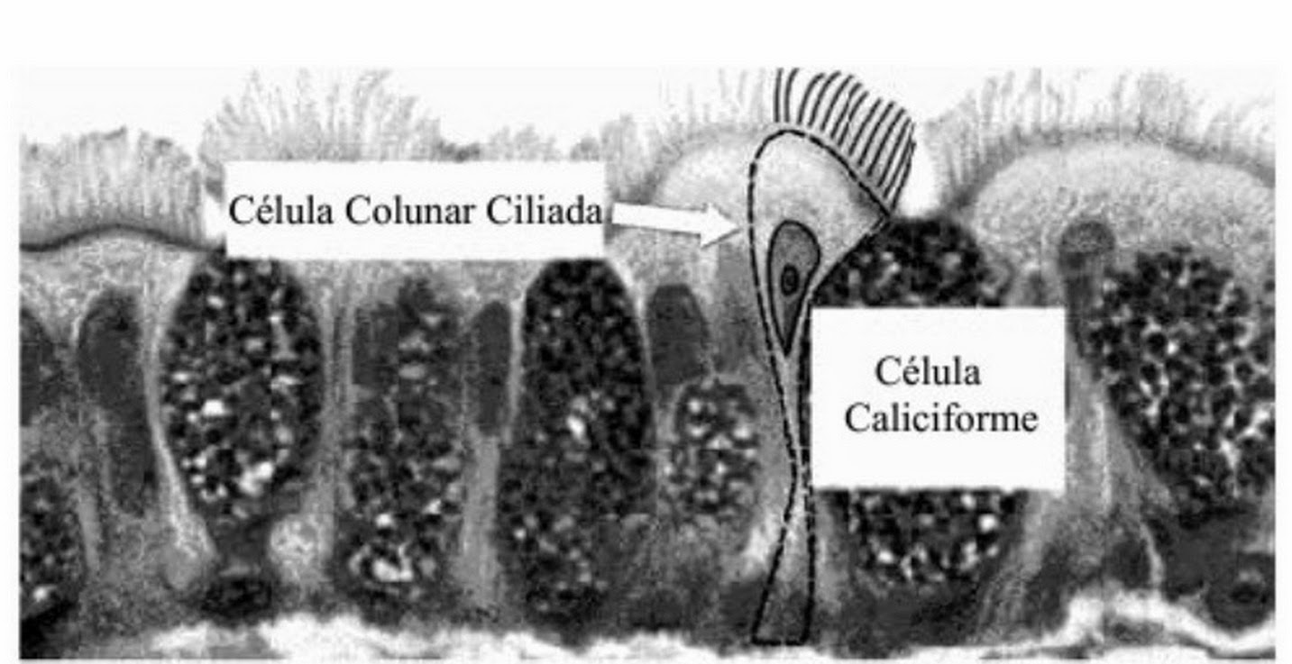

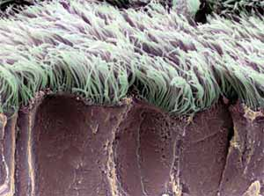
PATOGENIA DA GRIPE
Ação do vírus sobre epitélio ciliado das vias respiratórias, nos segmentos superior e médio

Slide 9
Quadro Clínico
INCUBAÇÃO – 1 a 4 dias
Início súbito
  Febre alta e súbita
  Cefaleia
  Dores generalizadas
  Dor de garganta
  Tosse (seca e depois produtiva, com expectoração mucoide)
  Rinorreia
  Rouquidão
  Disfonia
Pico dos Sintomas: 2 a 3 dias
As queixas respiratórias mantêm-se, em geral, por três a quatro dias após o desaparecimento da febre.

Slide 10
Gripe grave
Síndrome respiratória aguda grave
A doença, causada por qualquer tipo antigênico do vírus A (H1N1, H3N2, H7N9, etc,), pode evoluir para a SRAG
Esta síndrome pode, inclusive, ser causada por outros agentes infecciosos (adenovirus, vírus sinciciais, vírus coxsackie, echovirus, etc)

Slide 11
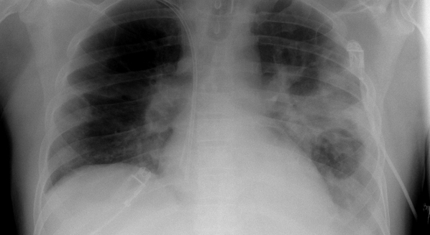
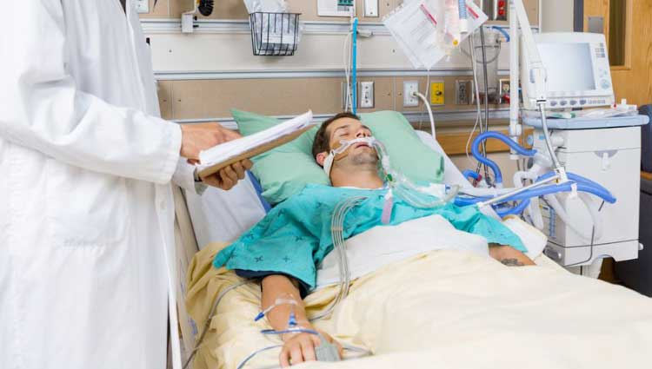
PATOGENIA DA GRIPE
Bactérias oportunistas
Estreptococos, estafilococos hemófilos
Pneumonias, Broncopneumonias
SÍNDROME RESPIRATÓRIA AGUDA GRAVE
(SRAG)

Slide 12
GRUPO DE RISCO
Gestantes, Puérperas, Nutrizes, Pós-aborto
Crianças, Idosos, Índios aldeados
Portadores de doenças crônicas (cardíacas, hipertensiva, renais, pulmonares, metabólicas, hemoglobinopatias)
Imunodeprimidos

Slide 13
SÍNDROME RESPIRATÓRIA AGUDA GRAVE
(SRAG)
Quadro grave, já no terreno das complicações
Pneumonias e Broncopneumonias:
  Pelo próprio Vírus, outros vírus
  Complicada por bactérias.
CLÍNICA
O quadro anterior, sequenciado por dispneia, batimentos das asas do nariz, tiragem comprometimento do estado geral, sinais de toxemia, cianose (SAT O² menor que 95%), risco de morte.

Slide 14
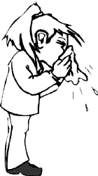
DIAGNÓSTICO DIFERENCIAL
RESFRIADO - Rhinovirus
  Coriza
  Lacrimejamento
  Espirros, Tosse
  Febre baixa
  DENGUE
  LEPTOSPIROSE

Slide 15
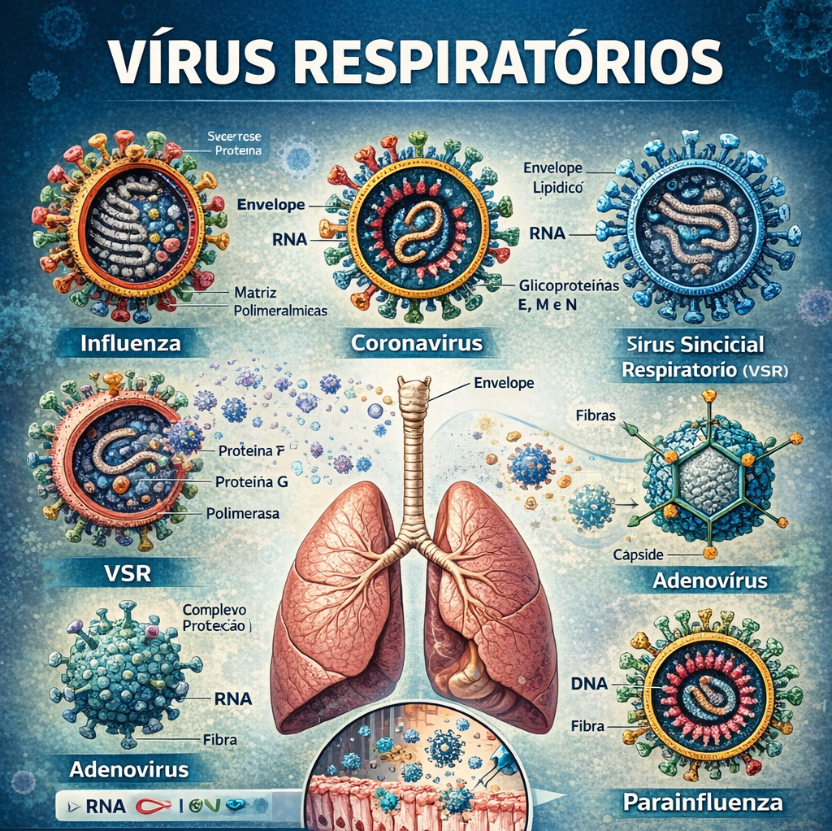
DIAGNÓSTICO
IMINENTEMENTE CLÍNICO
Febre de início súbito acompanhada de tosse, dor de garganta, cefaleia, mialgia ,artralgia.
SÍNDROME GRIPAL

Slide 16
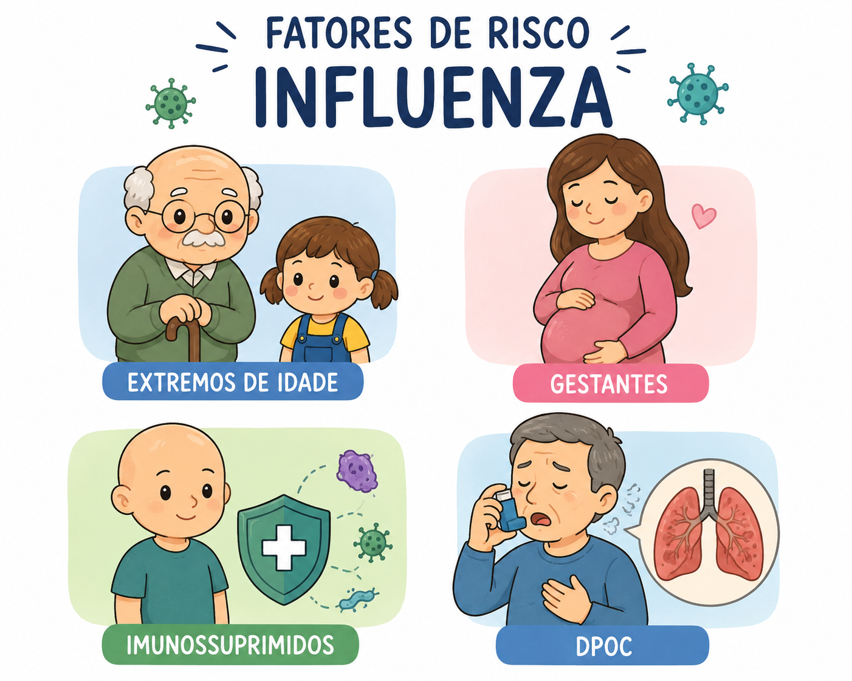
DIAGNÓSTICO LABORATORIAL:
Extremos de idade (menor 5 anos e maior de 60 anos)
Gestantes e puérperas até 45 dias
Imunossuprimidos
Doenças Crônicas – DPOC, HAS, DM
Indígenas aldeados

Slide 17
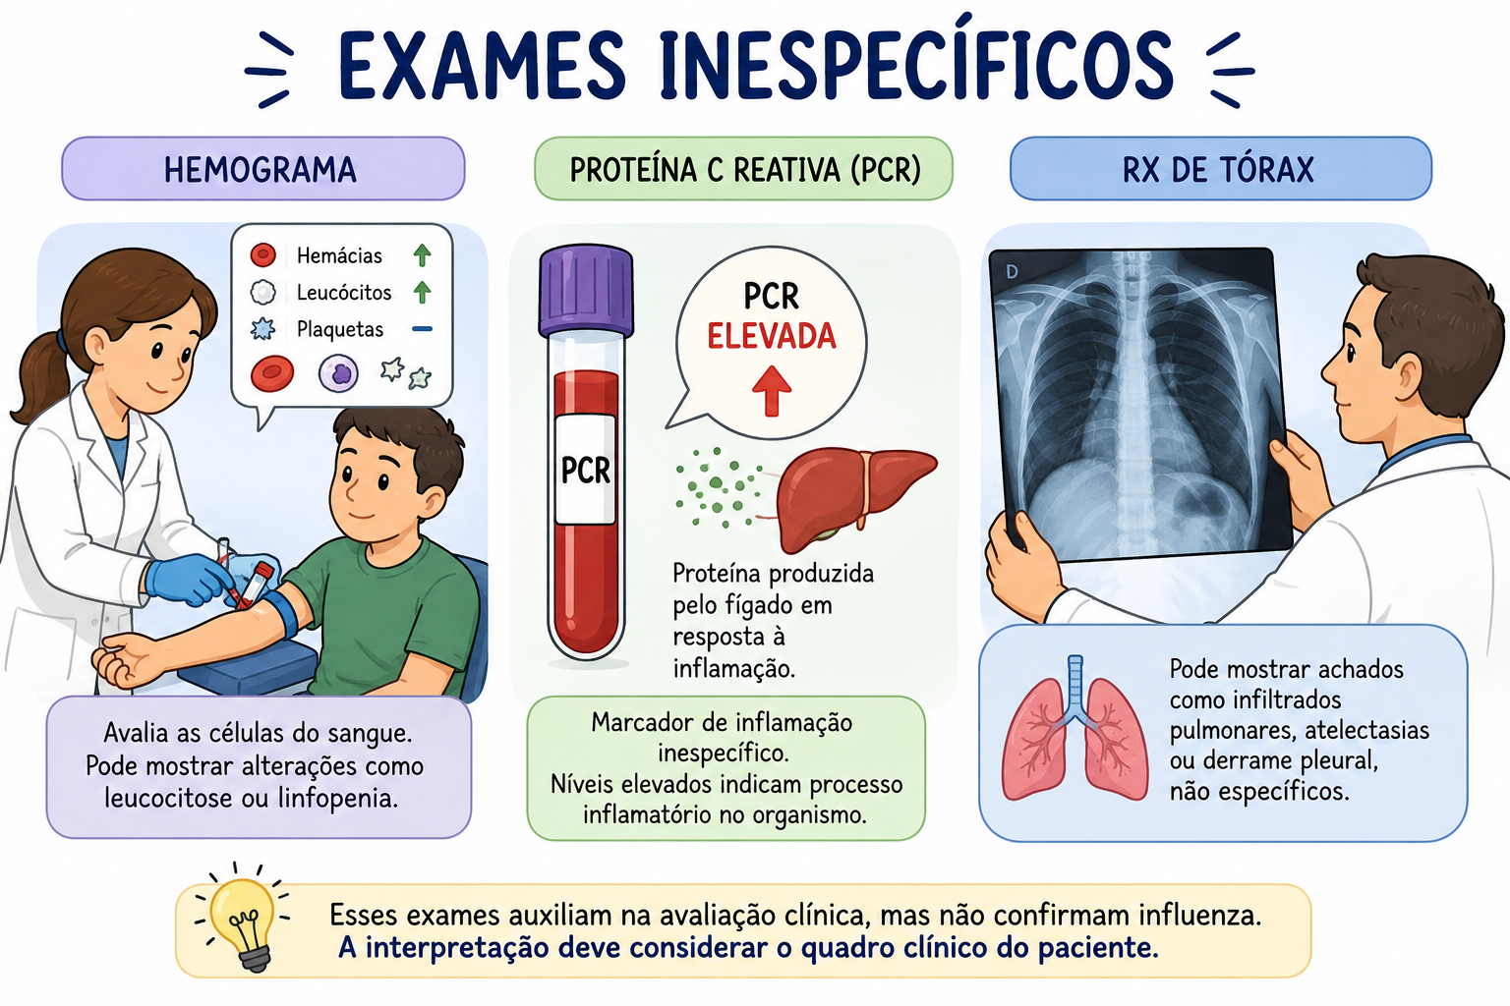
DIAGNÓSTICO
Exames inespecíficos:
- Hemograma, Prot. C Reativa, Rx de Tórax...
DIAGNÓSTICO LABORATORIAL:

Slide 18
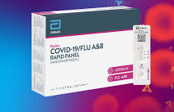
Teste Rápido de Influenza
Exame diagnóstico point-of-care (feito no momento do atendimento)
Identifica a presença de antígenos virais (Influenza A e B) em secreções respiratórias – preferencialmente 3º- 5º dias
Diferencia a gripe de outras doenças respiratórias.
Iniciar o tratamento antiviral precocemente.
Resultado rápido (10 a 30 minutos)
Não é tão sensível quanto os exame moleculares
Um resultado negativo não exclui influenza
Sensibilidade varia entre 50% e 80%

Slide 19
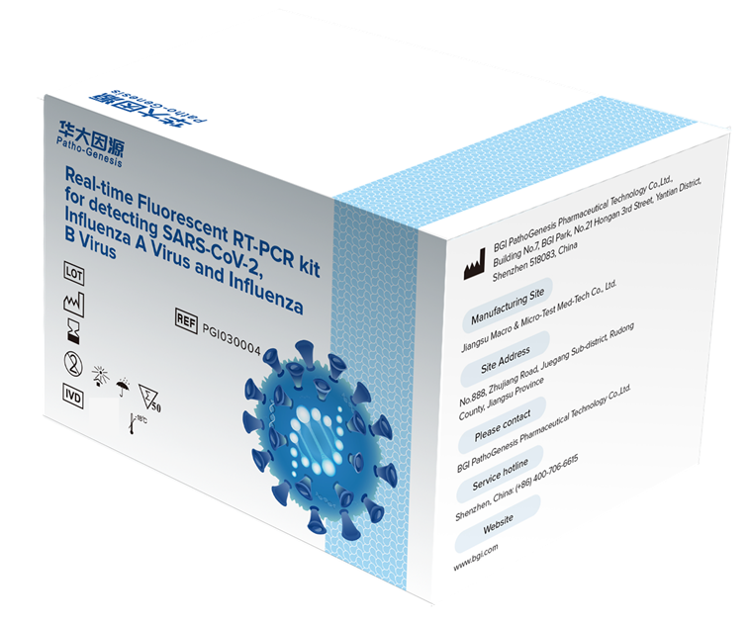
RT-PCR em tempo real
Diagnóstico padrão-ouro (painel viral).
Secreção da nasofaringe (SNF)
Até 7º dia, preferencialmente entre 3º e 5º dia.

Slide 20
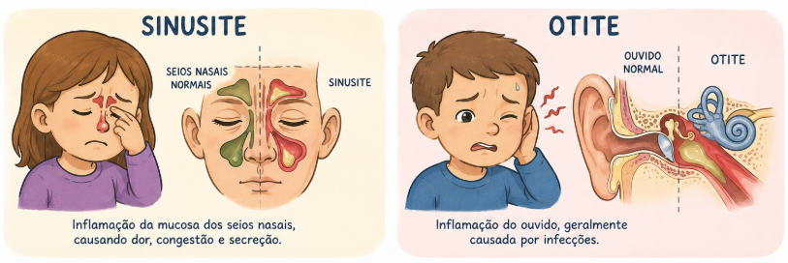
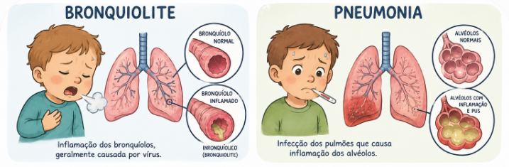
INFLUENZA - COMPLICAÇÕES
Pode evoluir com complicações importantes, sobretudo em grupos de risco (idosos, gestantes, crianças pequenas, comorbidades, imunossuprimidos).
Respiratórias

Slide 21


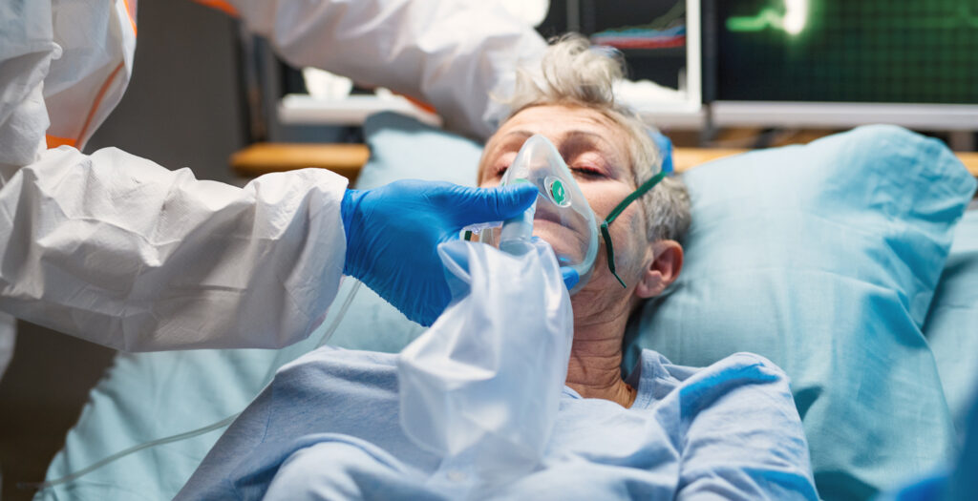
Red flags (na prática clínica)
Fique atento a:
Dispneia ou hipoxemia
SAT 95%
Rebaixamento do nível de consciência
Instabilidade hemodinâmica
Retorno da febre após melhora inicial

Slide 22
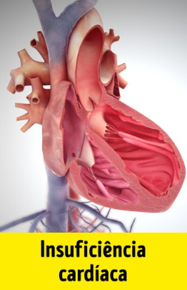
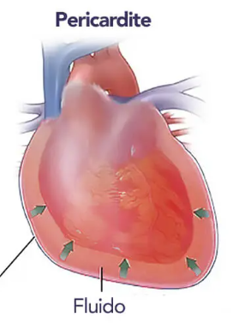
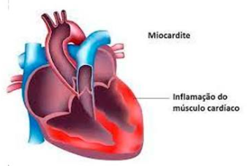
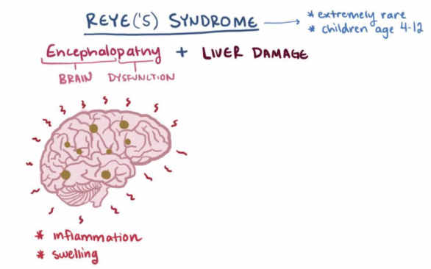
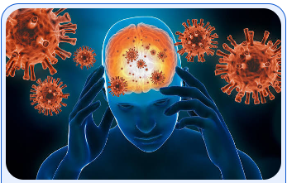
INFLUENZA - COMPLICAÇÕES
Pode evoluir com complicações importantes, sobretudo em grupos de risco (idosos, gestantes, crianças pequenas, comorbidades, imunossuprimidos).
Não Respiratórias
Miocardite viral
Pericardite
Descompensação de Insuf. Cardíaca
Encefalite
Sind. Reye - AAS

Slide 23
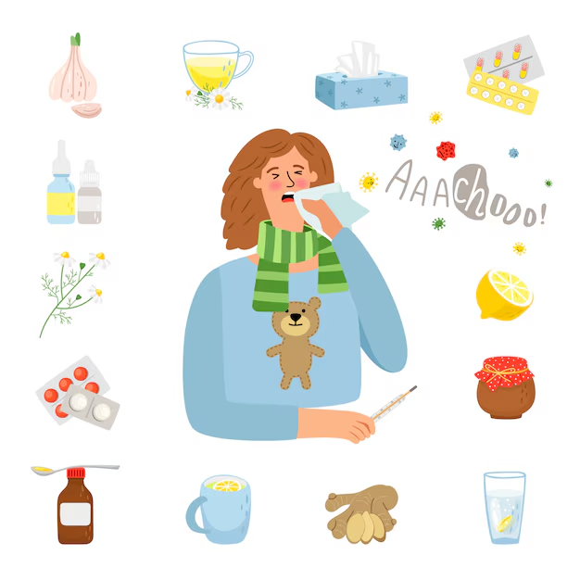
TRATAMENTO
MEDIDAS SUPORTE GERAL:
Analgésicos/Antitérmicos
Hidratação
Fluidificação de secreções nasofaringe/traqueobrônquicas

Slide 24
TRATAMENTO
ANTIVIRAL: – Pc com fatores de riscos ou em casos graves
Instituído de maneira precoce reduz a duração dos sintomas e a ocorrência de complicações.
Atuam no processo de replicação viral

Slide 25
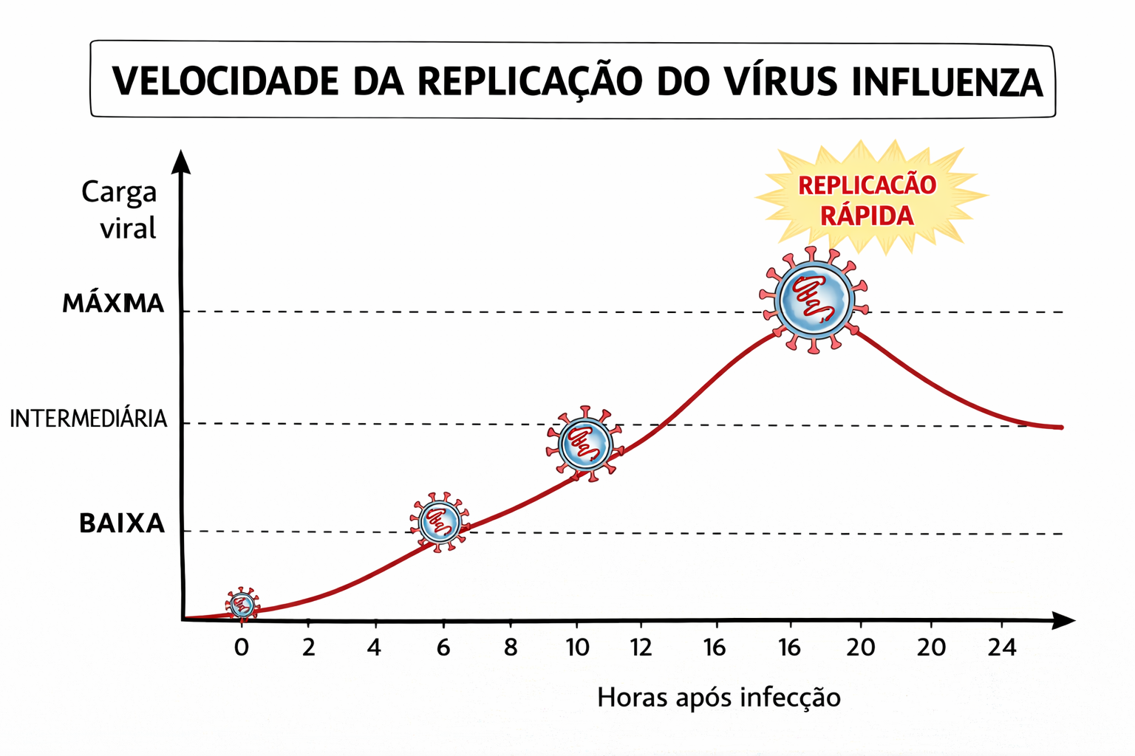
INÍCIO DOS SINTOMAS
INCUBAÇÃO
04 DIAS
72 HORAS
DROGA ANTIVIRAL
Devem ser iniciado até 48/72 horas do início dos sintomas.
(4 a 5 dias em hospitalizados)

Slide 26
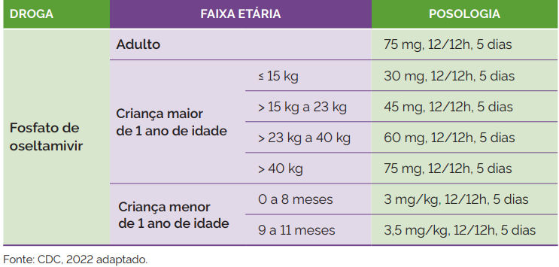
TRATAMENTO
Fosfato de Oseltamivir:
Primeira escolha (mais utilizado)
Via oral
Ativo contra influenza A e B

Slide 27
TRATAMENTO
Uso Racional
Reações Adversas
Estratégia importante para minimizar o impacto de potenciais resistências ao tratamento
Benefício costuma superar os riscos em grupos de risco para influenza.
Náuseas , vômitos e dor abdominal são as causas mais frequentes de suspensão.
Alterações neuropsiquiátricas (mais descritas em crianças e adolescentes):
- Confusão , Delírio , Alucinações , Comportamento anormal

Slide 28
TRATAMENTO
Zanamivir
Via inalatória
Alternativa ao Oseltamivir
Evitar em pacientes com asma/DPOC (risco de broncoespasmo)
Baloxavir
Via oral (dose única)
Peramivir
Via intravenosa
Indicado em casos graves hospitalizados

Slide 29
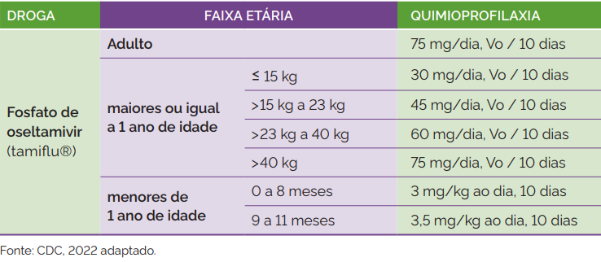
Quimioprofilaxia: Indicações para influenza.
Não recomendada, exceto nas seguintes situações:
Adultos, adolescentes e crianças com graves deficiências imunológicas ou em uso de drogas imunossupressoras
Residentes de alto risco em instituições de longa permanência, durante surtos na instituição - comorbidades.
Guia de manejo e tratamento de Influenza, 2023.

Slide 30
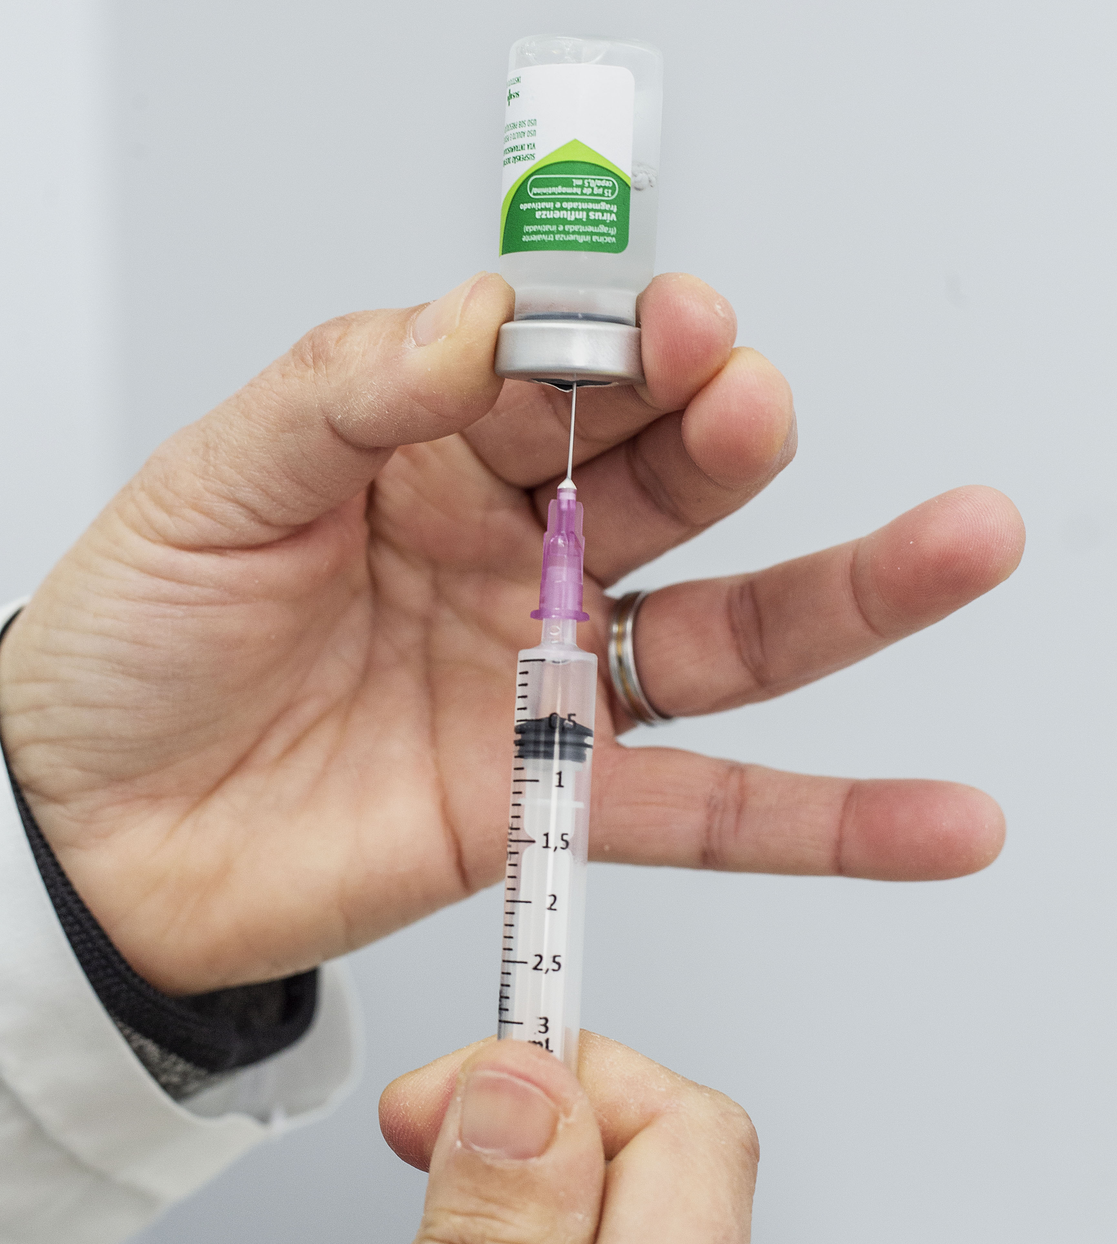
Indicações da vacina contra Influenza no Brasil
Programa Nacional de Imunizações (PNI) do Ministério da Saúde
👉 Indicar para:
Todos ≥ 6 meses (idealmente)
Priorizar grupos de risco
Crianças de 6 meses a menores de 5 anos de idade, Gestantes, puérperas, povos indígenas, trabalhadores da saúde, idosos com 60 anos ou mais, professores das escolas públicas e privadas, pessoas portadoras de doenças crônicas não transmissíveis e outras condições clínicas especiais, pessoas com deficiência permanente, profissionais das forças de segurança e salvamento e das forças armadas, caminhoneiros, trabalhadores de transporte coletivo rodoviário de passageiros urbano e de longo curso, trabalhadores portuários, funcionários do sistema prisional, adolescentes e jovens de 12 a 21 anos de idade sob medidas socioeducativas e população privada de liberdade.
vacina com vírus inativado (morto)
Proteção – 10 dias após a aplicação
O público-alvo - 80 milhões de pessoas.
A meta é vacinar pelo menos 90%

Slide 31
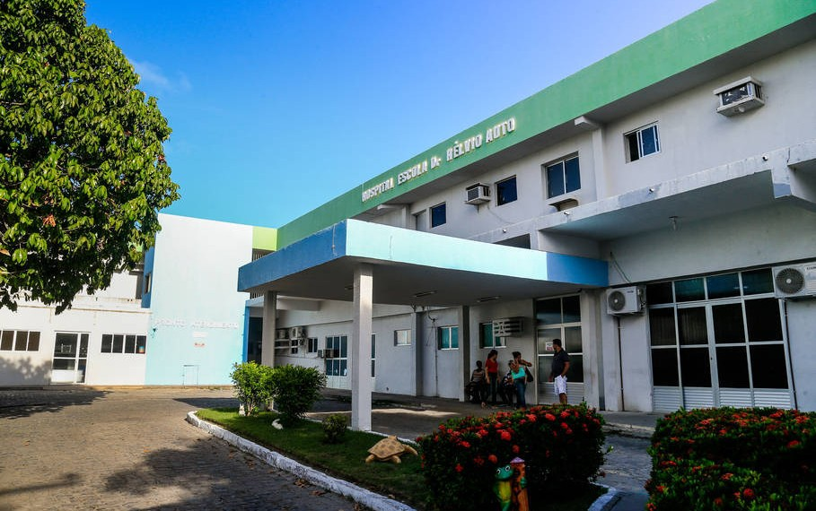
OBRIGADO

